Slide 1
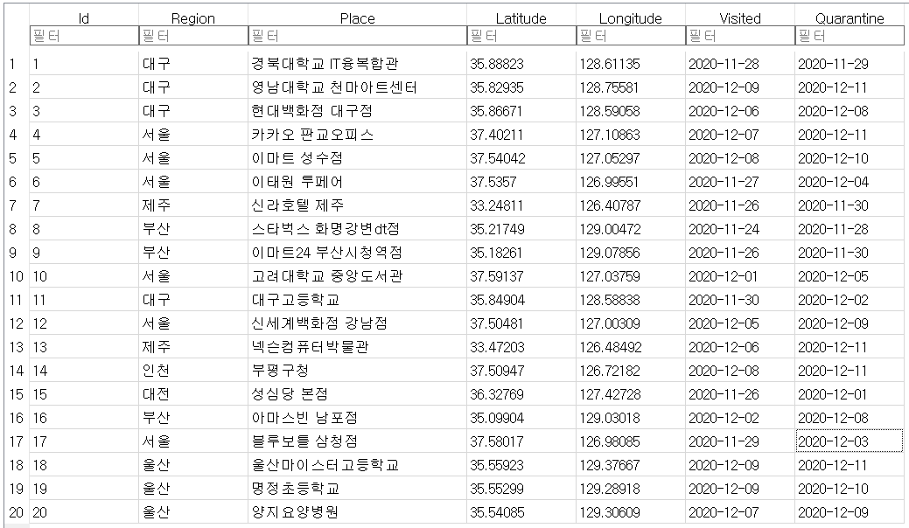

Slide 2
지역: 대구

Slide 3
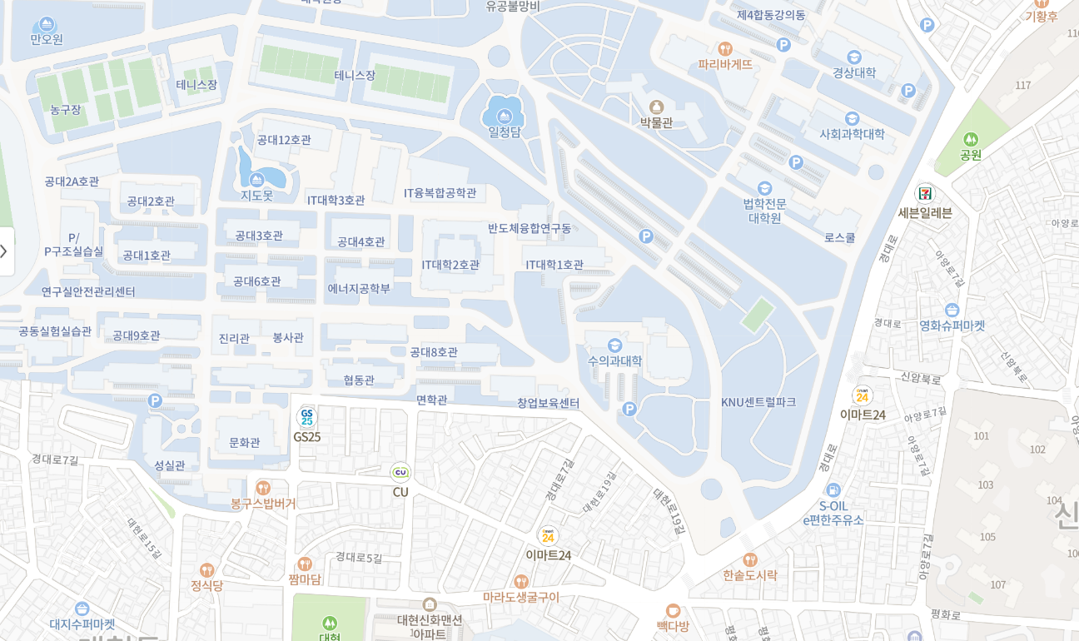



지역: 대구
이감자 / 22세, 공대생
특징: 동아리방 지박령

Slide 4
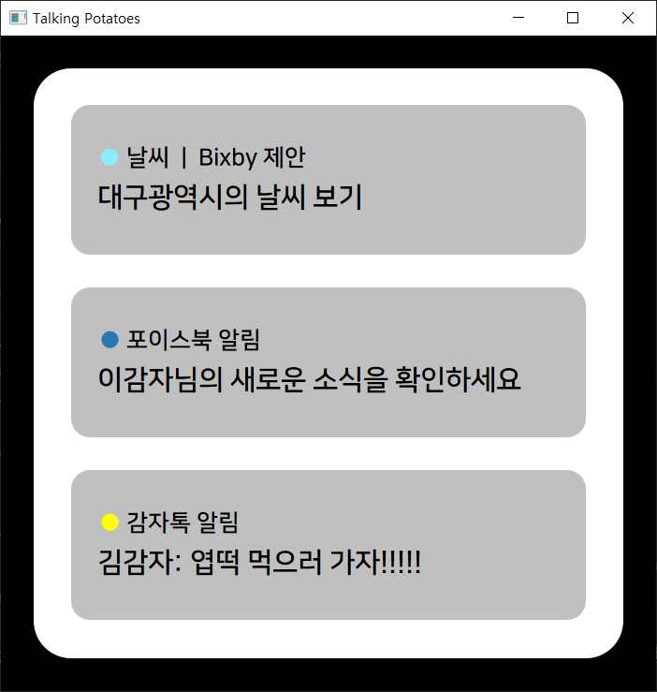
평소 화면

Slide 5
지역: 대구

Slide 6

지역: 대구

Slide 7
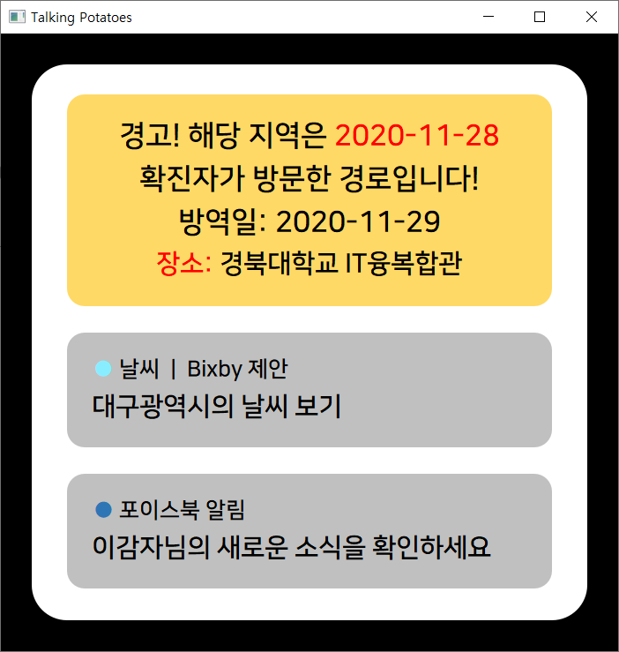
알림 화면

Slide 8
지역: 대구

Slide 9
지역: 대구

Slide 10
지역: 서울

Slide 11
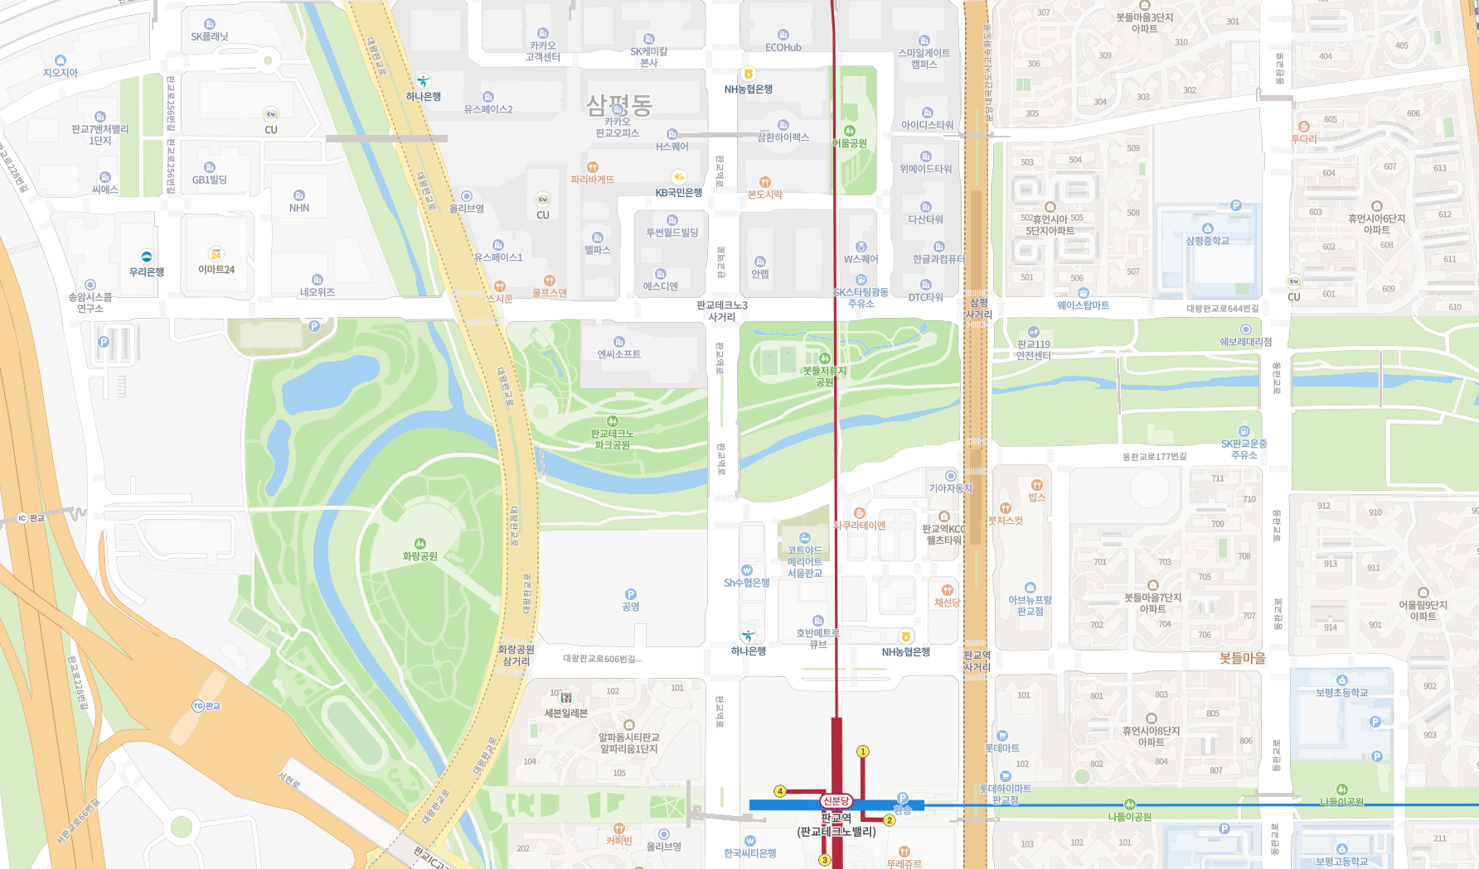
지역: 서울
박감자 / 25세, 신입사원
특징: 내집마련 성공한 금수저

Slide 12
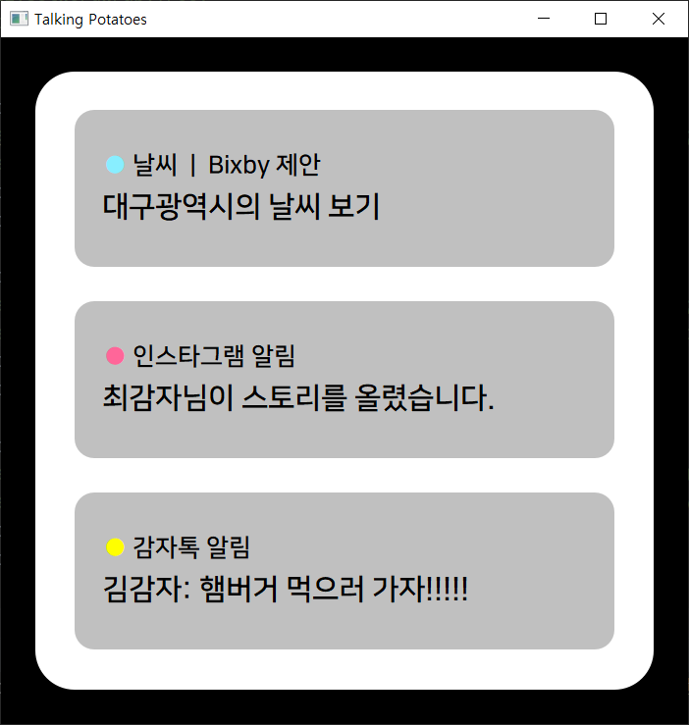
평소 화면

Slide 13
지역: 서울

Slide 14
지역: 서울

Slide 15
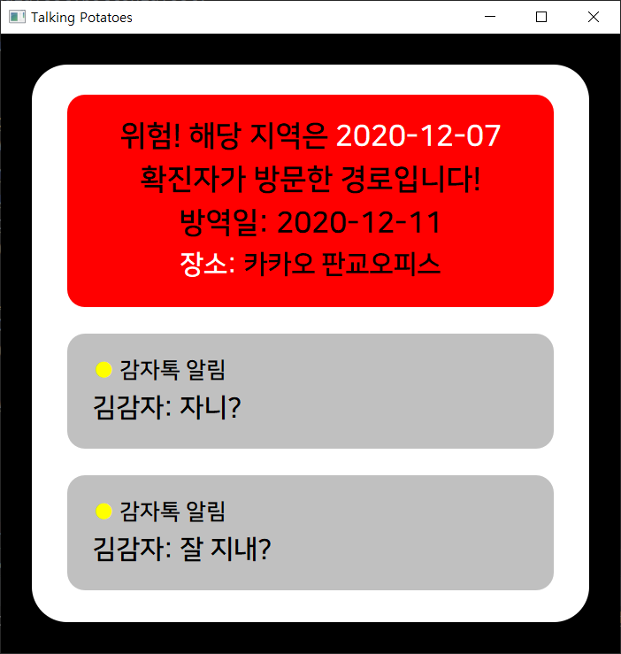
알림 화면

Slide 16

지역: 서울

Slide 17
지역: 서울

